Slide 1
^{K T H LIVE-IN LAB}
TESTBÄDDAR FÖR ACCELERERAD INNOVATION
JONAS ANUND VOGEL

Slide 2

Hinder för innovation i samhällsbyggnadssektorn
Innovation budgets coupled to project budgets
Lacking project goals and objectives
Weak communication structures between companies, organisations, and academia
Certifications and geography
Innovation and technology advancements not in line with the planning process
Ambiguous energy related rules and regulations
Weak or lacking feedback structures
Low transparency of energy pricing models
Weak or non-existing incentives for using the latest technologies
Weak national energy regulations when refurbishing buildings
Resistance to change
Lacking knowledge of details in projects
Incoherent national and municipal energy regulations.
Unclear incentives for actors to reach energy targets
Buildings as part of the energy system
Time dependent knowledge
Actor dependent knowledge
Technological lock-ins
Lacking system view, leading to lost opportunities
Regulations or certifications, or both?
Vague or non-existing incentives for distributed energy production
Lacking transparency in numbers
Lack of direct communication between energy user and energy producer
Research & development only at company levels constrain progress
Cut up planning process
Weak national R&D inhibit regulation development
Extensive feedback cycle time
Lacking knowledge of and interest in energy related topics
Agreement structure do not promote innovation or the use of emergent technologies
Lacking comprehension of system benefits
Technical accounting rules not in line with life spans of the products
Insufficient and inconsistent calculation methods
Perceived increase of operation costs and risks with introduction of new technology
Lacking knowledge about investment horizons, risks, and life spans
Altering energy agreements
Low interest of future energy related topics
Broken Agency
Notes:
Det är helt uppenbart och bortom allt tvivel att brf-formen hämmar innovation.

Slide 3



Strukturella hinder för innovation - bostadsrättsformen
Notes:
Det är helt uppenbart och bortom allt tvivel att brf-formen hämmar innovation.

Slide 4

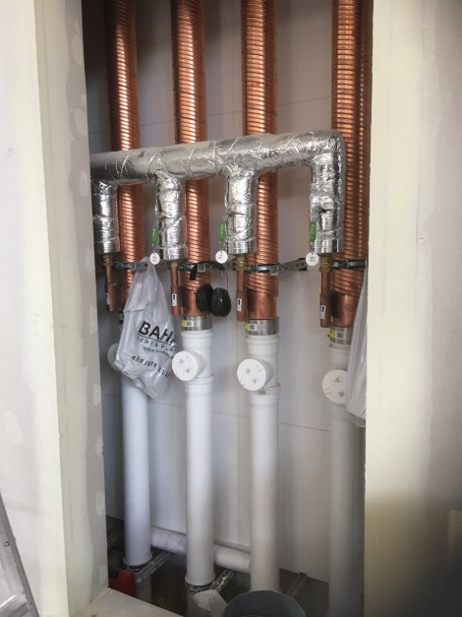
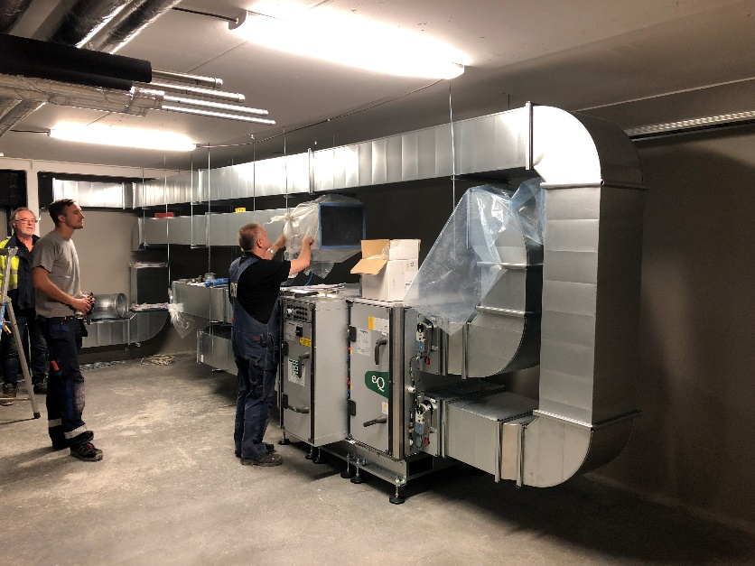
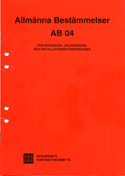

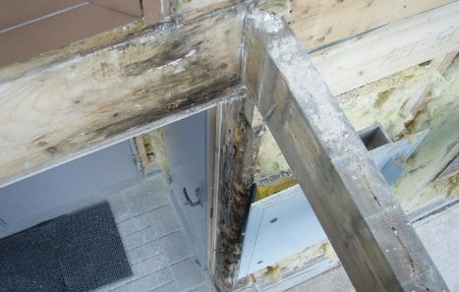
Strukturella hinder för innovation – standardavtal
Notes:
Det är också helt uppenbart att AB-dokumenten inte hängt med i utvecklingen, att skrivelserna är uppdiktade när ventilation var ventilation och avlopp var avlopp. Nu är avlopp värmeväxlare och ventilation värmesystem.
Vem ansvarar för gränsdragningarna, vem ansvara för slutprodukten när avtalen enbart hanterar samarbetet som sådant, inte byggnaden!
Smarta byggnader kräver samverkan, eller otroligt kunniga beställare som vågar ta ansvar och vet hur man både projekterar, bygger, förvaltar och räknar.

Slide 5
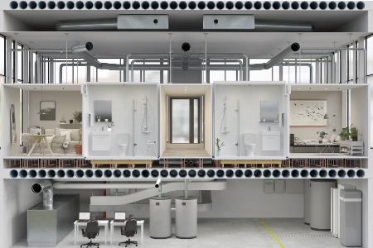
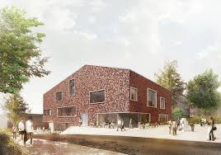
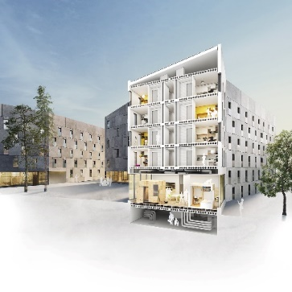
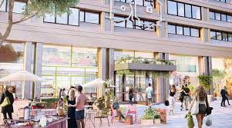
Platform hanterande multipla testbäddar
TESTBED KTH
TESTBED AH
TESTBED EM
TESTBED NCH
Notes:
Tills vi överkommit dessa och flertalet andra barriärer för accelererad innovation så måste vi förlita oss på reservplanen-testbäddar och demoprojekt.
Vi är en plattform hanterande multipla testbäddar. Vi forskar och testar i verkliga byggnader, tillsammans akademin och industrin. Detta för att påvisa att ny resurseffektiv miljöteknik är bättre på alla sätt än gammal så kallad väl beprövad teknik.
Vi måste få ny teknik omgående validerad. Varför nu? Vi kan koppla samman saker. Men även våra nya byggnader har problem. Samordning, protokoll, gdpr. Vi behöver testbäddar, demoprojekt, tills vi slipper olika rautrR, tonvis med kablar etc. därför är vi viktiga! (Bild kablar labbet)

Slide 6
Testbed KTH – Osquldas Väg 12
Testbed KTH: 300 m²

Slide 7
Examples of sensors in Testbed KTH
Indoor air
Temperature
Humidity
CO₂
VOC (Volatile Organic Compound)
Allergens
Pressure
Radon
Indoor environment
Window opening
Occupancy detection
Fire detection sensors
Flows
Ventilation airflows
Cold water
Hot water
Ventilation T_{in}, T_{out}
Energy meters
Electricity (each outlet)
Hot water
Space heating
In-home displays
Product specific displays
App-functions in BMS
Notes:
Esempi di cose che si possono fare

Slide 8
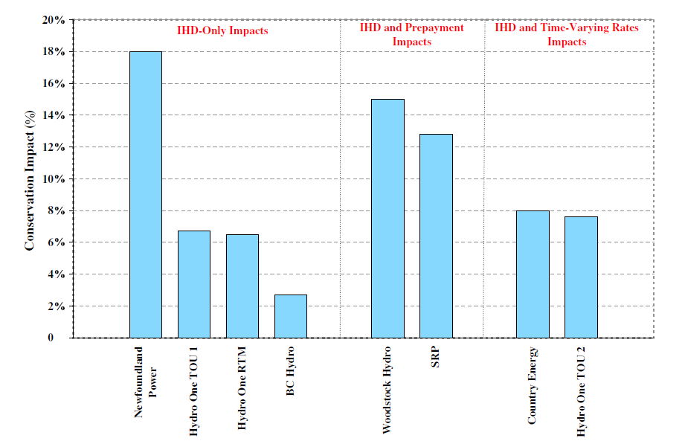
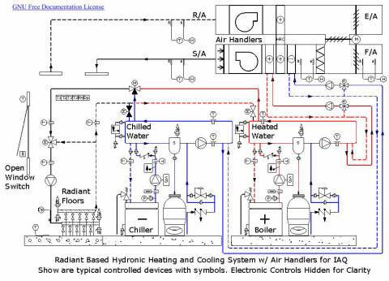
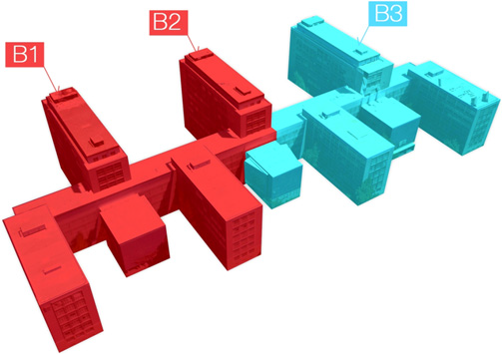
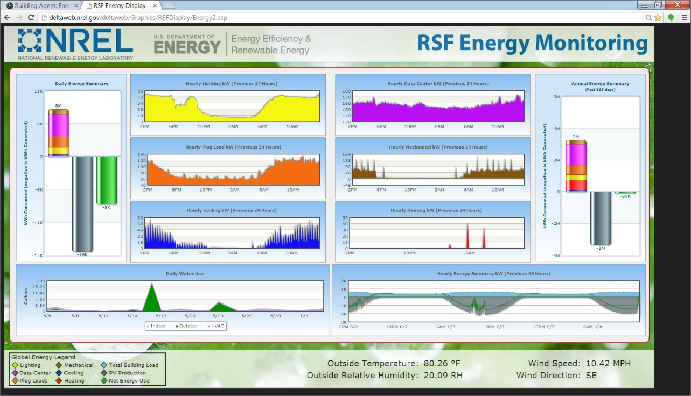
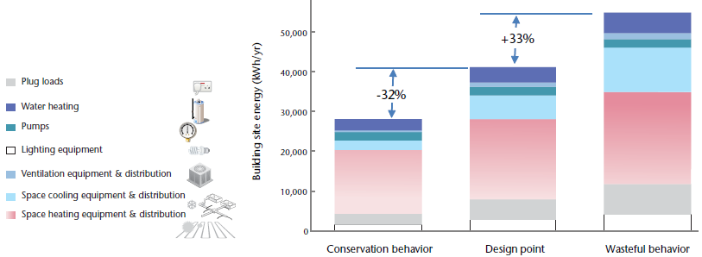
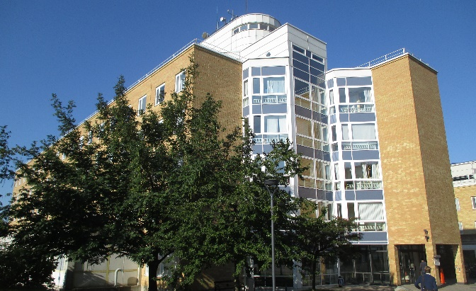
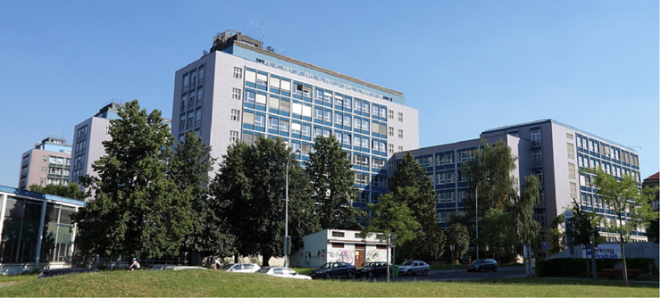
Energy efficiency mechanisms enabled by data and ICT
Promotion of energy efficient behaviors
Energy monitoring
Advanced control
Fault detection
Notes:
Energy monitoring
Control – savings estimated 20-30%
Energy efficient behavior +/- 30%
Fault detection OVK

Slide 9
Forskning, utbildning och samverkan
Gråvattenrening och avloppsvärmeväxling
12 KTH forskare
8 företag
1 kommun
Samverkan
Utbildning
Forskning
Flexibla lägenheter
2 KTH-forskare
4 företag
1 kurs
Allergenfria inomhusmiljöer
3 KTH forskare
4 KI-forskare
1 företag
2 studenter
Sustainable Co-Living
3 KTH-forskare
2 KI-forskare
2 SU-forskare
1 LU-forskare
1 UU-forskare
GDPR och smarta byggnader
4 KTH-forskare
2 SU-forskare
2 företag + HSB Living Lab (13 företag + Chalmers)
Databas och Big Data
4 KTH-forskare
4 företag (diskussionspartners än så länge)
1 kurs

Slide 10

KTH LIVE-IN LAB har möjliggjorts tack vare en donation från Einar Mattsson koncernen
Tack!
www.liveinlab.kth.se

